Slide 1
CNN 기타 내용
강문재

Slide 2
활성화 함수
어떠한 신호를 입력받아 이에 적절한 처리를 하여 출력해주는 함수
인공지능의 많은 알고리즘에서 다양한 형태로 사용되고 있음
어떠한 활성화 함수를 사용하느냐에 따라 출력 값이 달라짐 → 적절한 활성화 함수를 사용하는 것이 중요

Slide 3
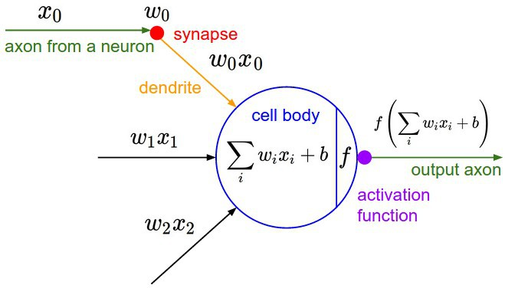
input data → activation function → output data의 구조를 지님

Slide 4
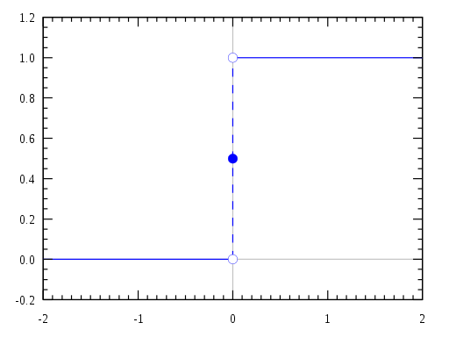

Step Function
임계값을 기준으로 활성화 또는 비활성화 형태
$h\left(x\right)=\left\{\begin{aligned}0 (x<0) \\ \frac{1}{2} (x=0) \\ 1 (x>0)\end{aligned}\right.$

Slide 5
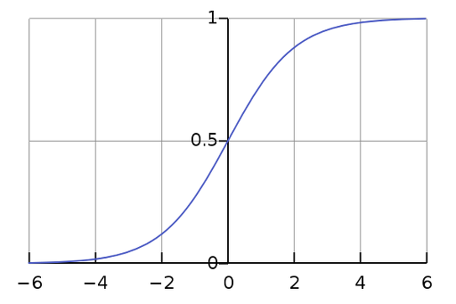

Sigmoid Function
0과 1사이의 값을 가질 수 있는 비선형 함수
$S\left(t\right)=\frac{1}{1+e^{−t}}$

Slide 6
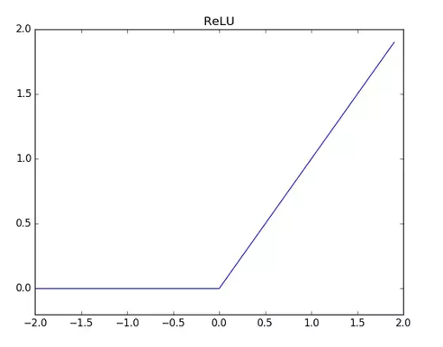

Rectified Linear Unit, ReLU
Sigmoid Function의 Gradient Vanishing 문제를 해결하기 위해 최근에 많이 사용되고 있음
$f\left(x\right)=\left\{\begin{aligned}0 (x<0) \\ x (x≥0)\end{aligned}\right.$

Slide 7
Gradient Vanishing 문제: Sigmoid Function에서 t의 값이 매우 작을 경우, 그 함숫값이 0에 가깝게 되므로 여러 Layer을 거칠수록 값이 0에 수렴하여 Sigmoid가 잘 작동하지 않음

Slide 8
im2col (Image to Column)
im2col을 사용하면 반복문을 여러 번 사용하지 않아도 4차원 데이터의 합성곱 연산을 수행할 수 있음
NumPy에 반복문을 사용하면 성능 저하가 있는데, im2col을 사용해 행렬로 전개하게 되면 행렬 계산을 처리하는 것이므로 성능에 이점이 있고 편리

Slide 9
3차원 입력 데이터(처리 시 4차원)에 im2col을 사용하면, 3차원 필터 1개를 1회 적용하는 영역(입력 데이터의 일부인 3차원 영역)을 한 row로 하는 행렬로 변환

Slide 10
col_x = im2col(x, FH, FW, self.stride, self.pad)
row 개수(Height): 필터 적용 횟수 = 출력 맵의 2차원 크기 = OH * OW
column 개수(Width): C * FH * FW

Slide 11
같은 방식으로 필터도 행렬로 전개하며, 이때는 reshape을 사용
입력 데이터와 달리 배치처리를 거치지 않으므로, transpose한 다음 입력 데이터를 변환한 행렬과 곱했을 때 필터 적용 영역과 곱하게 되도록 하기 위해 단일 3차원 입력 데이터에 대해 필터 FN개를 적용하게 되므로 3차원 필터 1개를 row로 하는 행렬로 변환, reshape(FN, -1).T 형태로 전개
row 개수(Height): FN
column 개수(Width): C * FH * FW

Slide 12
연산을 위해 필터를 변환한 행렬을 transpose한 다음 둘을 곱하면 (OH * OW, C * FH * FW) * (C * FH * FW, FN) = (OH * OW, FN)이고, 각각의 필터 적용 영역에 해당 필터를 곱하게 되어 합성곱 연산과 동일한 결과를 얻음
얻은 결과에 편향을 더하면 (OH * OW, FN) + (FN, )
편향은 데이터를 전개한 행렬에 더하므로 1차원 배열이어야 함

Slide 13
마지막으로 이를 reshape 하면 (OH * OW, FN) → (FN, OH, OW)
배치처리한 경우 각각의 첫 번째 원소에 N을 곱해주고 마지막에 4차원으로 reshape

